Slide 1
Centro de Divulgação da Astronomia
Observatório Dietrich Schiel
As estrelas parte I
André Luiz da Silva
Observatório Dietrich Schiel
/CDCC/USP
Notes:
Imagem de fundo: céu de São Carlos na data de fundação do observatório Dietrich Schiel (10/04/86, 20:00 TL) crédito: Stellarium

Slide 2
Distâncias estelares
Notes:
Fonte da figura do Sol:
Fonte da figura do pensador: https://encrypted-tbn1.gstatic.com/images?q=tbn:ANd9GcTbsmpbwcQ0w2E_FPH3ApsKIj2yr9PY5CC8iOAT0BWAdvLpyU9Vig
Fonte da figura do Sol: http://vectips.com/tutorials/create-a-happy-sun-character/

Slide 3
Método da Paralaxe
Notes:
Fonte da figura do Sol:
Fonte da figura do pensador: https://encrypted-tbn1.gstatic.com/images?q=tbn:ANd9GcTbsmpbwcQ0w2E_FPH3ApsKIj2yr9PY5CC8iOAT0BWAdvLpyU9Vig
Fonte da figura do Sol: http://vectips.com/tutorials/create-a-happy-sun-character/

Slide 4
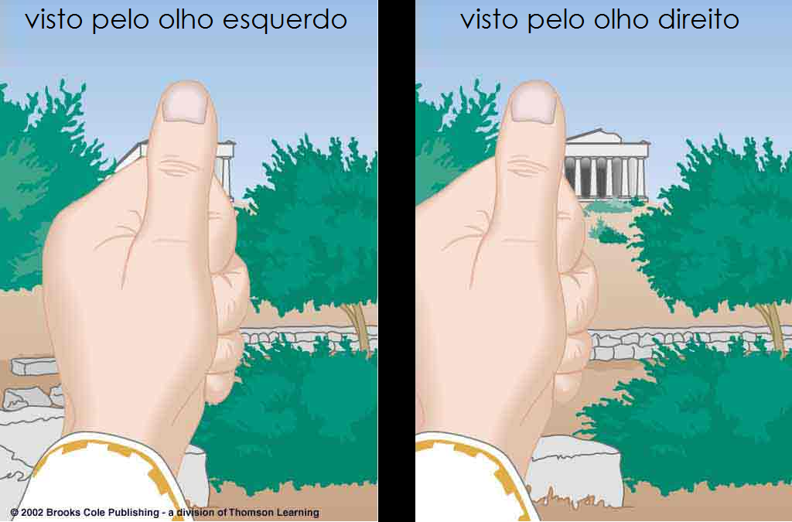
Notes:
Fonte: http://spot.pcc.edu/~aodman/physics%20122/parallax-pictures/parallax-lecture.htm

Slide 5
Paralaxe de uma estrela
p”
Junho
Janeiro
Notes:
Crédito da imagem: Prof. Roberto Boczko, com adaptações.

Slide 6
Cálculo da distância, a partir da paralaxe
d_{pc} = 1 / p”
Onde:
d_{pc}: é a distância, em parsecs
p”: é a paralaxe, em segundos de arco

Slide 7
Unidades de distância:
Notes:
Fonte da figura do Sol:
Fonte da figura do pensador: https://encrypted-tbn1.gstatic.com/images?q=tbn:ANd9GcTbsmpbwcQ0w2E_FPH3ApsKIj2yr9PY5CC8iOAT0BWAdvLpyU9Vig
Fonte da figura do Sol: http://vectips.com/tutorials/create-a-happy-sun-character/

Slide 8
Unidade mais popular: o ano-luz
Ondas
luminosas
300.000
km/s
c
Fóton
Percurso da luz durante 1 ano
1 ano-luz
9 trilhões e 500 bilhões de km
Notes:
Crédito da imagem: Prof. Roberto Boczko, com adaptações.

Slide 9
Parsec
Estrela
É a distância tal que se observaria a distância Terra-Sol subentendida por um ângulo de 1”
d
1”
Sol
1 pc = 3,26 anos-luz
a
Terra
1 a.l. = 63.240 UA
1 pc = 3,26 anos-luz = 206.265 UA
Crédito da imagem:Prof. Roberto Boczko, com adaptações

Slide 10
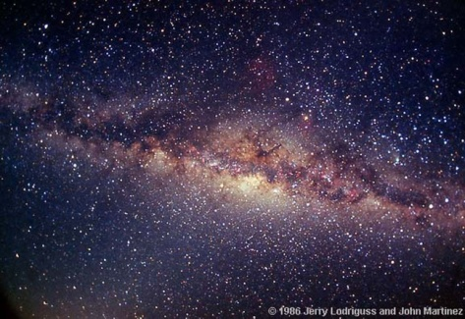
Quanto tempo a luz leva para vir...
do Sol?
8 minutos
da estrela mais próxima depois do Sol?
4 anos
das estrelas mais distantes da Via Láctea?
milhares de anos!
Notes:
Crédito das imagens: Sol: http://wwwdevinin.blogspot.com; estrela: http:// www.polyvore.com; via láctea: Jerry Lodriguss e John Martinez

Slide 11
O brilho das estrelas: magnitudes

Slide 12
Magnitudes aparentes
Brilho aparente das estrelas
(Hiparcos, séc. II a.C.)
1ª
As mais brilhantes do céu noturno
2ª
3ª
4ª
5ª
6ª
No limite da visibilidade do olho humano.
Crédito da imagem:
Prof. Roberto Boczko,
com adaptações

Slide 13
Atenção: perigo!
A relação entre magnitude e brilho é inversa: quanto maior o brilho, menor a magnitude!

Slide 14
Magnitudes aparentes modernas com exemplos
Mag.30: limite observado pelos maiores telescópios do mundo
Mag. 10: limite de um binóculo 7x50
Mag. 6: limite de visib. do olho humano
Mag. 2,7: δ Crucis (Pálida)
Mag. -1,5: de Sirius (a estrela mais brilhante do céu noturno)
Mag.-12,5: da Lua Cheia
Mag.-26,8: do Sol

Slide 15
Magnitude absoluta
É a magnitude que uma estrela teria se estivesse a uma distância padrão de 10 parsecs de nós.
D
D
D
D
D
D
Terra
Crédito da imagem:
Prof. Roberto Boczko,
com adaptações
D = 10 pc = 32,6 a.l.

Slide 16
Descobrimos que se colocássemos o Sol e as estrelas à mesma distância de 10 parsecs, ele seria uma estrela de quinta magnitude...
Notes:
Fonte da figura : http://cssartist.net/?p=3076

Slide 17
As cores das estrelas

Slide 18
As cores e as temperaturas
60.000 °C
30.000 °C
9.500 °C
7.200 °C
6.000 °C
5.000 °C
3.500 °C
Quente
Sol
Fria
Notes:
Crédito da imagem: Prof. Roberto Boczko, com adaptações

Slide 19
Classes espectrais
Notes:
Fonte da figura do Sol:
Fonte da figura do pensador: https://encrypted-tbn1.gstatic.com/images?q=tbn:ANd9GcTbsmpbwcQ0w2E_FPH3ApsKIj2yr9PY5CC8iOAT0BWAdvLpyU9Vig
Fonte da figura do Sol: http://vectips.com/tutorials/create-a-happy-sun-character/

Slide 20
espectros
Espectro contínuo
Espectro de absorção
Espectro de emissão
Notes:
Fonte: Silva, André Luiz da, Radioastronomia, um texto introdutório.

Slide 21
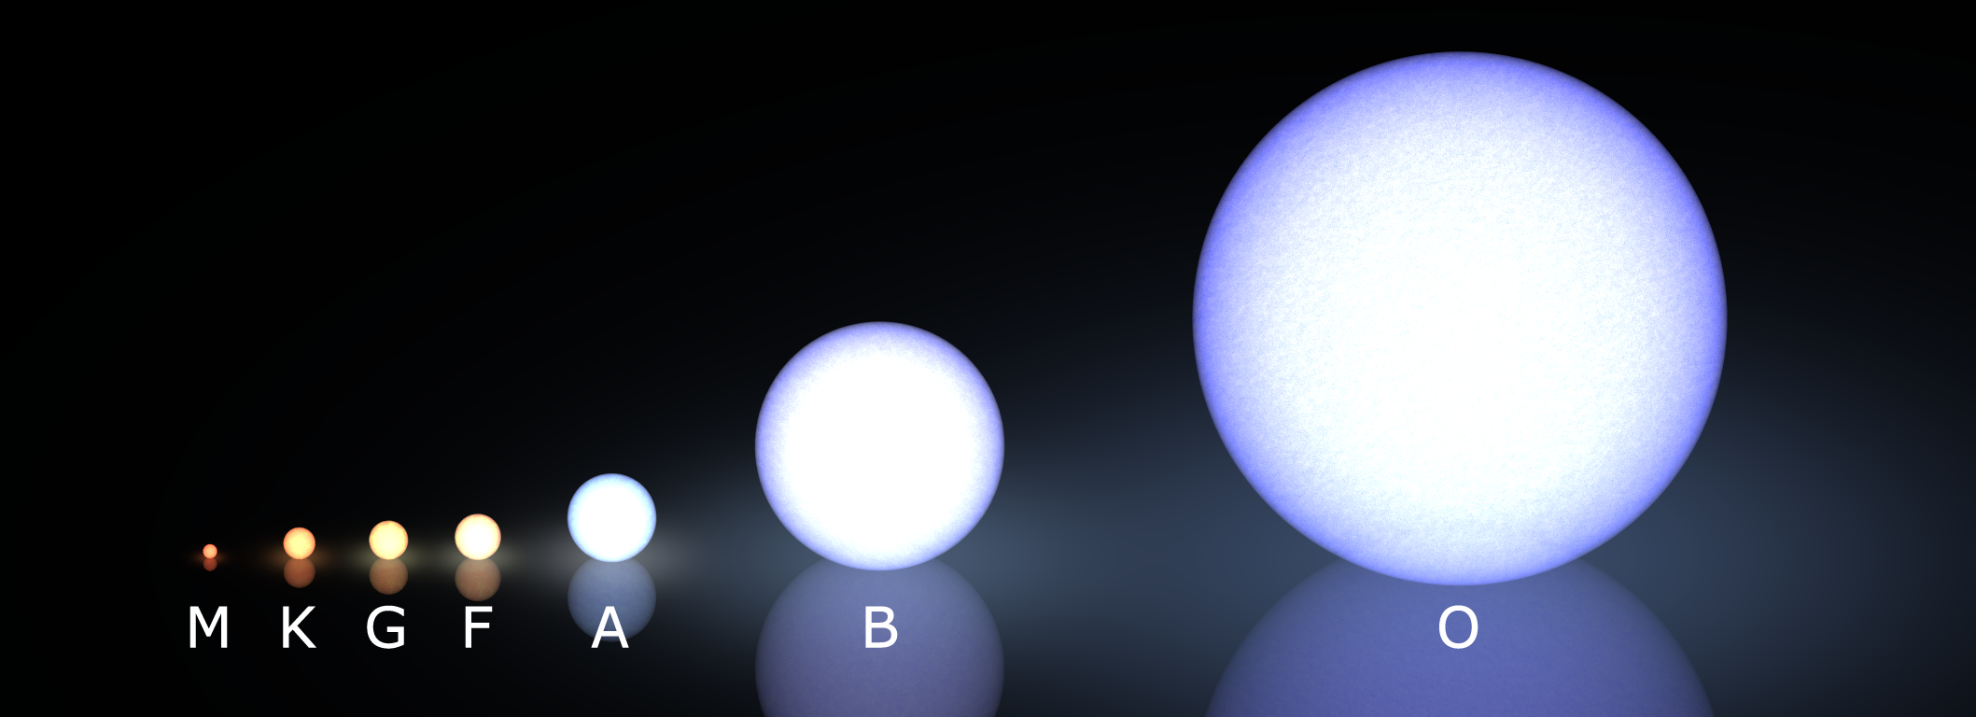
Temperatura
O
B
A
F
G
K
M
Oh... Be A Fine Girl: Kiss Me!
(Guy)

Slide 22
Os tamanhos das estrelas
Notes:
Fonte da figura do Sol:
Fonte da figura do pensador: https://encrypted-tbn1.gstatic.com/images?q=tbn:ANd9GcTbsmpbwcQ0w2E_FPH3ApsKIj2yr9PY5CC8iOAT0BWAdvLpyU9Vig
Fonte da figura do Sol: http://vectips.com/tutorials/create-a-happy-sun-character/

Slide 23
Notes:
Crédito: Jon S. disponível em http://www.youtube.com/watch?v=c8CgDGhYKe8

Slide 24
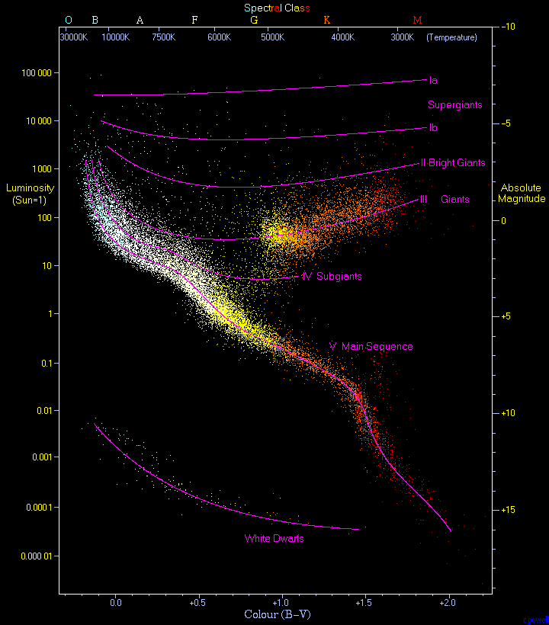
Diagrama de Hertzprung-Russel (diagrama H-R)
Crédito da imagem: Wikipedia,
Notes:
Crédito da imagem: Wikipedia disponível em: disponível em http://en.wikipedia.org/wiki/Hertzsprung%E2%80%93Russell_diagram

